Slide 1
အဓိကဟောကြားမည့် အကြောင်းအရာ
Dr ရက်ခ် ဂရီဖိတ်၊ စင်္ကာပူဓမ္မကောလိပ် • BibleStudyDownloads.org
Notes:
Turn to page 29 in the notes

Slide 2
“အဓိကအကြောင်းအရာ”အရေးကြီးပုံ
29
“ထို့ကြောင့် အနက်ဖွင့် တရားဟောချက်နှင့်ဆိုင်သော ကျွန်ုပ်တို့၏ အဓိကခံယူချက်မှာ “အနက်ဖွင့် ဟောပြောခြင်းသည် သမ္မာကျမ်းနှင့်အညီဖြစ်သော ယူဆချက်ကို ဆက်သွယ်ပြောဆိုခြင်း” ထိန်းသိမ်းခြင်းဖြစ်သည်။ ၎င်းက ထင်ဟတ်ချက်ကို အတည်ပြုပေးသည်။ “တရားဒေသနာသည် ပြောင်းစေ့များမဖြစ်သင့်၊ ကျည်ဆန်ဖြစ်ရပေမည်”။ အထူးသဖြင့် တရားဒေသနာတိုင်းသည် ကျမ်းပိုဒ်တစ်ပိုဒ်ဖြစ်စေ၊ ကျမ်းပိုဒ်များစွာမှဖြစ်စေ ဆွဲယူကာ၊ အခြားထင်မြင်ချက်များက အဓိကအကြောင်းအရာကို ပံ့ပိုးပေးခြင်းဖြင့် ဆိုလိုရင်းကို ရှင်းပြခြင်း၊ အနက်ပြန်ခြင်း သို့မဟုတ် ကျင့်သုံးခြင်းဖြစ်သည်။
(Haddon Robinson, Biblical Preaching, 33)

Slide 3
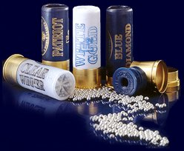
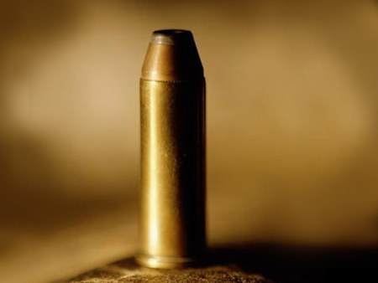
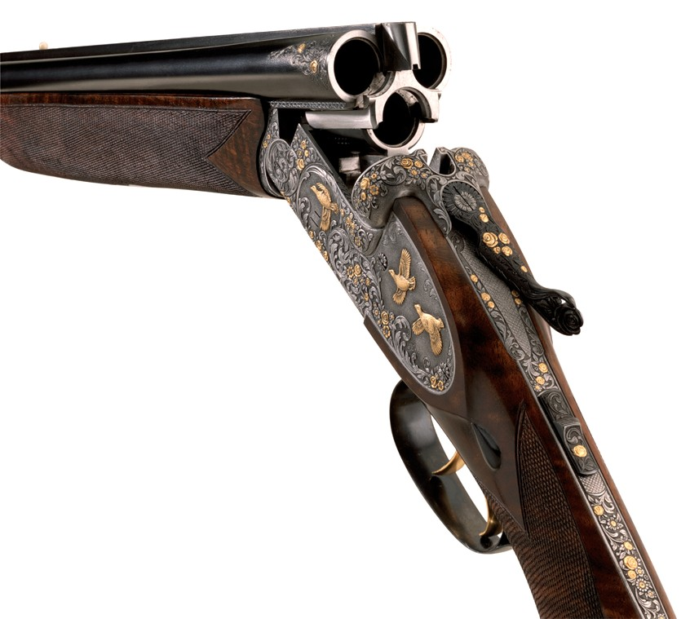

Notes:
There is a HUGE difference between
• a rifle, and
• a shotgun. Do you know the difference? Which would you use to kill a deer?
• The shotgun shoots thousands of little balls called "shots" where even one of them will kill ducks flying overhead.
• However, a rifle shoots a bullet to kill a large game such as a deer. If you try to kill a deer far away with a shotgun, then you will simply scare it away! The deer might even appreciate the "scratch on the back" before it runs away!
Too often preaching is like the shotgun. Afraid he won't meet some needs of his listeners, the speaker shoots a multitude of ideas at them. The effect is that none of them hits them with any effect. Instead, it would be wiser to expound the central idea of the text in such a way that they are transformed. Now let's look at what Robinson says once again to get the full effect…

Slide 4
အနက်ဖွင့် တရားဟောချက်ကို ပြင်ဆင်ခြင်း အဆင့်ဆင့်
27-28, 251
Based on Ramesh Richard's text, Preparing Expository Sermons
ကျမ်းပိုဒ်
တရားဒေသနာ
ဆာငတ်မှုရှိသည့် နားထောင်သူများ တုံ့ပြန်ချက် ငါးချက်
ဦးနှောက်
၄။ေမးခြန္းသံုုးခုုကိုု ျပဳစုုျခင္း
ရည်ရွယ်ချက်ကို ဆက်သွယ်ပေးခြင်း
၃.၂ လေ့လာဆန်းစစ်ချက်ဆိုင်ရာ
အယူအဆ
CPT
နှလုံးသား
CPS
၆။ တရားေဟာအႀကံ
ဖွဲ့စည်းတည်ဆောက်ပုံ
ရ။ တရားဟောရန်
အချက်အလက်များ
၈။ ရှင်းလင်းချက်
၉ ။ နိဒါန်း၊နိဂုံး
အရိုးများ
ဖွဲ့စည်းတည်ဆောက်ပုံ
၃.၁ လေ့လာဆန်းစစ်ချက်ဆိုင်ရာ
အကြမ်းဖျင်းဖော်ပြချက်
၂။ ကျမ်းစာသားကို စိစစ်ပါ
လေ့လာခြင်း
ဟောပြောခြင်း
အသွေးသား
၁၀။ MSS နှင့်
ဟောပြောခြင်း
၁။ ကျမ်းစာသားကို
ရွေးချယ်ပါ
White text shows 10 steps adapted from Haddon Robinson, Biblical Preaching (notes, 105)
Notes:
07.04; 07.13; 29.01

Slide 5
အဓိကအကြောင်းအရာအတွက် အခြားအမည်များ
တရားဟောခြင်းဆိုင်ရာအကြောင်းအရာ
အဆိုပြုချက်
29
ဗဟိုအကြောင်းအရာ
ဖွဲ့စည်းတည်ဆောက်ဖော်ပြချက်
ကျမ်းစာဆိုလိုရင်း
တရားဒေသနာ၏ ဗဟိုအဆိုပြုချက်(CPS)
အဓိကအကြောင်းအရာ
လွှမ်းမိုးသောအကြောင်းအရာ
အဓိကစဉ်းစားရာအချက်
ဗဟိုစဉ်းစားရာအချက်
ဒေသနာအကြောင်းအရာ
အဓိကဖွင့်ဆိုချက်
လိုအပ်ချက်ကို ဖြည့်စွက်ဖော်ပြချက်

Slide 6
အဓိကအကြောင်းအရာကို ပုံဖော်ခြင်း(CPS)
29
✚
ဘာသာရပ်
(အဓိကဆိုလိုရင်း)
✚
ဖြည့်စွက်ချက် (ဆိုလိုရင်း)
မေးခွန်း
အဖြေ
လူတို့က ဘုရားကို ချီးမွမ်းသင့်သည့် အကြောင်းတရား…
လူတစ်ဦး၏ ကိုယ်ကျင့်တရားကို စစ်ဆေးခြင်း

Slide 7
ခြားနားချက်ကမည်သည့်အရာနည်း
29
ခေါင်းစဉ်
ဘာသာရပ် (အဓိက အကြောင်းအရာ)
စကားလုံးတစ်လုံးချင်း
စကားတစ်လုံးထက်ပို
မေးခွန်းမဟုတ်ပါ
မေးခွန်းအဖြစ် စကားစီ၍ရသည်
“ချစ်ခြင်းမေတ္တာ"
”ချစ်ရန်နည်းလမ်း"
”မည်ကဲ့သို့ချစ်မည်နည်း"
”ချစ်ရသည့်အကြောင်းရင်း"
”ဘာကြောင့်ချစ်ရတာလဲ"

Slide 8
လေ့ကျင့်ရန်အချို့…
29a
ခေါင်းစဉ်
အကြောင်းအရာ
အဓိက
၁။ အချင်းချင်း ကူညီရိုင်းပင်းနိုင်ရန်
ဘုရားသခင် သည် မိသားစုတစ်စုကဲ့သို့
ကျွနု်ပ်တို့အားအတူထားသည်
၂။ရန်ငြိမ်းစေခြင်းသည်မည်သည့်အရာ
နည်း။ ရန်ငြိမ်းစေသောသူသည် မည်သူ
နည်း။

Slide 9
လေ့ကျင့်ရန်အချို့…
29a
ခေါင်းစဉ်
အကြောင်းအရာ
အဓိက
၃။ ခေါင်းဆောင်ကို အစားမထိုးရ
၄။ စိုးရိမ်သောကအတွက် ဘုရားသခင်၏ ညွှန်ကြားချက်မှာ အဘယ်နည်း

Slide 10
လေ့ကျင့်ရန်အချို့…
29a
ခေါင်းစဉ်
အကြောင်းအရာ
အဓိက
၅။ ဘုရားအစေခံကျွန်၏ အရေးကြီးသော
အရည်အချင်းတစ်ခုမှာ ဘုရားသခင်အား
မှီခိုခြင်းဖြစ်သည်။
၆။ ဆက်ကပ်အပ်နှံခြင်း၊ ရဲရင့်ခြင်း နှင့်
ဆက်လက် ယုံကြည်ခံယူချက်ရှိခြင်းသည် သာသနာပြုစိတ်ဓာတ်ရှိသော
အသင်းတော်၏ အခြေခံအုတ်မြစ်ဆိုင်ရာ မဏ္ဍိုင်သုံးခုဖြစ်သည်။

Slide 11
လေ့ကျင့်ရန်အချို့
29a
ခေါင်းစဉ်
အကြောင်းအရာ
အဓိက
၇။ သင်၏ လုပ်ဆောင်ချက်သည်
အဘယ်သို့နှင့် အဘယ့်ကြောင့် ဘုရားအတွက် အရေးပါရသနည်း။
၈။ အဆုံးတိုင်အောင် သစ္စာရှိသော အစေခံကျွန်ဖြစ်ခြင်းသည် သစ္စာ
ရှိသော ဘုရားအစေခံကျွန်၏ တတိယ အရည်အသွေးဖြစ်သည်။

Slide 12
လေ့ကျင့်ရန်အချို့…
29a
ခေါင်းစဉ်
အကြောင်းအရာ
အဓိက
၉ ။ ခရစ်ယာန်တစ်ဦးအနေဖြင့် ခရစ်တော်၌သာ စိတ်တည်ကြည်ရမည်
၁၀။ အဘယ်ကြောင့် ရှေ့ကျသောသူ
နောက်ဆုံးဖြစ်ပြီး၊ နောက်ဆုံးဖြစ်သော
သူများ ရှေ့ကျရမည်နည်း။

Slide 13
အနက်ဖွင့် တရားဒေသနာပြင်ဆင်ခြင်း အဆင့်ဆင့်
27-28, 251
Based on Ramesh Richard's text, Preparing Expository Sermons
ကျမ်းပိုဒ်
တရားဒေသနာ
၅။ ဆာငတ်သော နားထောင်သူများ တုံ့ပြန်မှု
ဦးနှောက်
၄။ တိုးတက်ဖြစ်ပေါ်သော မေးခွန်းသုံးခု
ရည်ရွယ်ချက်ကို ဆက်သွယ်ပေးခြင်း
၃.၂ ရှင်းလင်းချက်ဆိုင်ရာ စိတ်ကူး
CPT
နှလုံးသား
CPS
၆။ တရားဟောခြင်းဆိုင်ရာ စိတ်ကူး
တည်ဆောက်ပုံ
ရ။ တရားဟောခြင်းဆိုင်ရာ အကြမ်းဖျဉ်းဖော်ပြချက်
၈။ ရှင်းလင်းချက်
၉ ။ နိဒါန်း၊နိဂိုန်း
အရိုးစု
တည်ဆောက်ပုံ
၃.၁ ရှင်းလင်းချက်ဆိုင်ရာ
အကြမ်းဖျဉ်း ဖော်ပြချက်
၂။ ကျမ်းစာသားကို စိစစ်ပါ
လေ့လာခြင်း
ဟောပြောခြင်း
အသွေးအသား
၁၀။ လူထု၊
ဟောပြောခြင်း
၁။ ကျမ်းစာသားကို ရွေးပါ
White text shows 10 steps adapted from Haddon Robinson, Biblical Preaching (notes, 105)
Notes:
07.04; 07.13; 29.01

Slide 14

ရှင်းလင်းချက်ဆိုင်ရာ စိတ်ကူး။ အပြစ်လုပ်မိသောခရစ်ယာန်တစ်ဦးအား အသင်းတော်အနေဖြင့် မှန်ကန်စွာ ပြန်လည်တည့်မက်စေရသည့် အကြောင်းရင်း
မှာ ထိုကဲ့သို့ တည့်မက်ပေးခြင်းသည် ဘုရားသခင်၏ အခွင့်အာဏာတော်ကို ချဲ့ထွင်ရာ
ရောက်သောကြောင့်ဖြစ်သည်။
34d
34c
  ၁။ (၁၅-၁၇) အပြစ်ပြုမိသော ခရစ်ယာန်တစ်ဦးအား မှန်ကန်စွာ တည့်မတ်ပေးရန် နည်းလမ်းမှာ ထိုအကြောင်းကိစ္စကို အတတ်နိုင်ဆုံး မည်သူကိုမျှ မသိစေခြင်းဖြစ်သည်
  ၂။ (၁၈-၁၉ ) အမှားလုပ်မိသော ယုံကြည်သူအား ဆက်လက်ပြီး ဖေးမကာ၊ တည့်မတ်ပေးရသည့် အကြောင်းရင်းမှာ ၎င်းက ဘုရားသခင် ကိုယ်တော်တိုင်၏ အခွင့်အာဏာတော်ကို ချဲ့ထွင်အသုံးပြုခြင်းကဲ့သို့ ဖြစ်သောကြောင့်ဖြစ်သည်။

Slide 15
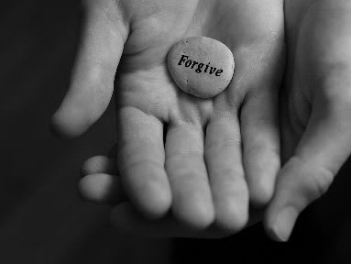
အဓိကအကြောင်းအရာ -
ရှင်းလင်းချက်ဆိုင်ရာ စိတ်ကူး။ အပြစ်ပြုမိသော ခရစ်ယာန်တစ်ဦးအား အသင်းတော်က မှန်ကန်စွာ ပြန်လည်တည့်မတ်ပေးရသည့် အကြောင်းရင်းမှာ ဤကဲ့သို့ တည့်မတ်ပေးခြင်းက ဘုရားသခင်၏ အခွင့်အာဏာတော်ကို ချဲ့ထွင်သောကြောင့်ဖြစ်သည်။
34d
အပြစ်ပြုမိသော အသင်းသားများကို ပြန်လည်တည့်မတ်ပေးသည်။ အကြောင်းမှာ ဘုရားသခင်အတွက် လုပ်ဆောင်ခြင်းဖြစ်သည်။

Slide 16
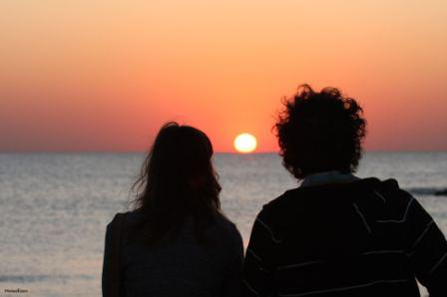
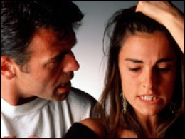

အပြစ်ပြုမိသော ခရစ်ယာန်ကို မည်ကဲ့သို့ မှန်ကန်စွာ တည့်မတ်ပေးရမည်နည်း
ယနေ့အတွက် ပထမမေးခွန်း ( အပိုဒ်ငယ်၊ ၁၅-၁၇အတွက်)
34d
Notes:
Fill in your bulletin outline

Slide 17

Thညူ Point of Verses 15-17
34d
ပြဿနာကို
မထုတ်ဖော်ပါနှင့်
၁။ အကြောင်းကိစ္စကို
အတတ်နိုင်ဆုံး
လျှို့ဝှက်ပေးပါ
(၁၅-၁၇)

Slide 18

ဒုတိယမေးခွန်းမှာ အခန်းငယ် ၁၈-၂၀ တွင်ဖော်ပြထားသည်။
အဘယ်ကြောင့် အပြစ်လုပ်မိသော ခရစ်ယာန်ကို ပြန်လည် တည့်မတ်ပေးရမည်နည်း
34d

Slide 19

အငယ် ၁၈-၂၀ တွင်ဖော်ပြသောအချက်
အဘယ်ကြောင့် အပြစ်လုပ်မိသော ခရစ်ယာန်ကို ပြန်လည် တည့်မတ်ပေးရမည်နည်း
၂။ ဘုရားသခင်၏ အခွင့်အာဏာတော်ကို အသင်းတော်က ချဲ့ထွင်အသုံးပြုခြင်း ဖြစ်သည်။

Slide 20


တရားဟောခြင်း အတတ်ပညာ• BibleStudyDownloads.org
အခမဲ့အဘို့ဤတင်ပြချက်
Notes:
Preaching (pr)
Homiletics

Slide 21
Black

